Slide 1
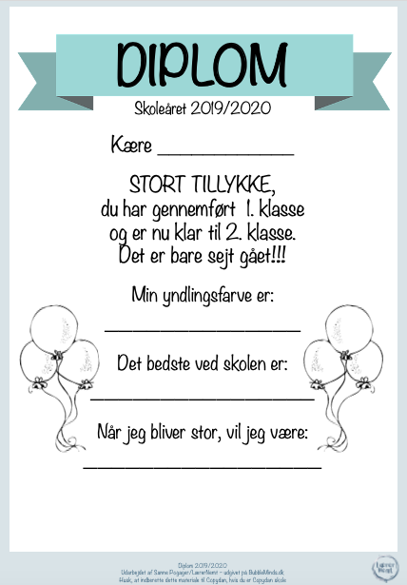
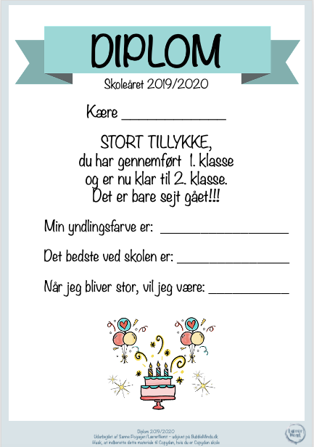
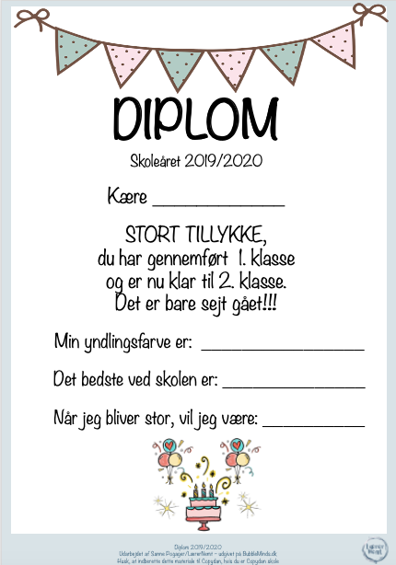
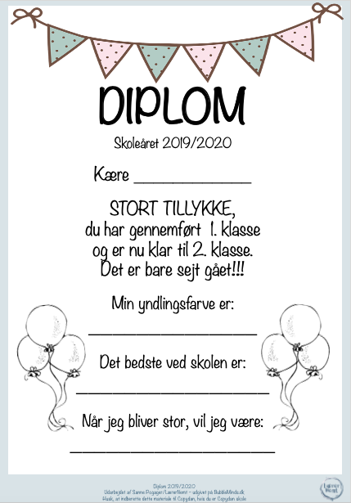
Diplom 2019/2020
Diplom 2019/2020
Udarbejdet af Sanne Pogager/LærerNemt – udgivet på BubbleMinds.dk
Husk, at indberette dette materiale til Copydan, hvis du er Copydan skole

Slide 2
Vejledning
Målgruppe
Alle elever ☺
Sådan bruges materialet
Diplom, som kan bruges ved afslutningen af et klassetrin. Da filen ligger som en rediger bar fil, kan klassetrinnet blot ændres. Teksten kan også rettes til.
Når eleven modtager diplomet, skal eleven svare på de tre ”spørgsmål”. De kan gemme deres diplom og finde det frem, når næste skoleår er slut.
Printvejledning
Print én til hver elev og skriv elevens navn på i hånden eller skriv elevens på elektronisk og print derefter.
Da materialet er lavet med en ekstern skrifttype, kan denne evt. ændre sig, hvis du ikke har denne skrifttype installeret på din computer.
Materialet indeholder:
4 forskellige diplomer. Vælg det du synes bedst om ☺
Rigtig god fornøjelse ☺
Diplom 2019/2020
Udarbejdet af Sanne Pogager/LærerNemt – udgivet på BubbleMinds.dk
Husk, at indberette dette materiale til Copydan, hvis du er Copydan skole

Slide 3
DIPLOM
Skoleåret 2019/2020
Kære ____________
STORT TILLYKKE,
du har gennemført 1. klasse
og er nu klar til 2. klasse.
Det er bare sejt gået!!!
Min yndlingsfarve er: ________________
Det bedste ved skolen er: ______________
Når jeg bliver stor, vil jeg være: __________
Diplom 2019/2020
Udarbejdet af Sanne Pogager/LærerNemt – udgivet på BubbleMinds.dk
Husk, at indberette dette materiale til Copydan, hvis du er Copydan skole

Slide 4
DIPLOM
Skoleåret 2019/2020
Kære ____________
STORT TILLYKKE,
du har gennemført 1. klasse
og er nu klar til 2. klasse.
Det er bare sejt gået!!!
Min yndlingsfarve er:
______________
Det bedste ved skolen er:
________________
Når jeg bliver stor, vil jeg være:
_________________
Diplom 2019/2020
Udarbejdet af Sanne Pogager/LærerNemt – udgivet på BubbleMinds.dk
Husk, at indberette dette materiale til Copydan, hvis du er Copydan skole

Slide 5
DIPLOM
Skoleåret 2019/2020
Kære ____________
STORT TILLYKKE,
du har gennemført 1. klasse
og er nu klar til 2. klasse.
Det er bare sejt gået!!!
Min yndlingsfarve er: ________________
Det bedste ved skolen er: ______________
Når jeg bliver stor, vil jeg være: __________
Diplom 2019/2020
Udarbejdet af Sanne Pogager/LærerNemt – udgivet på BubbleMinds.dk
Husk, at indberette dette materiale til Copydan, hvis du er Copydan skole

Slide 6
DIPLOM
Skoleåret 2019/2020
Kære ____________
STORT TILLYKKE,
du har gennemført 1. klasse
og er nu klar til 2. klasse.
Det er bare sejt gået!!!
Min yndlingsfarve er:
______________
Det bedste ved skolen er:
________________
Når jeg bliver stor, vil jeg være:
_________________
Diplom 2019/2020
Udarbejdet af Sanne Pogager/LærerNemt – udgivet på BubbleMinds.dk
Husk, at indberette dette materiale til Copydan, hvis du er Copydan skole

Slide 7
Om udgivelsen
Tak, fordi du hentede mit materiale ☺
Håber du og dine elever kan få glæde af det.
Dette materiale er udarbejdet af Sanne Pogager/LærerNemt og udgivet på BubbleMinds.dk Hvis du har spørgsmål eller kommentarer til mit materiale, er du meget velkommen til at skrive til mig på: sannepogager@gmail.com
Husk, dette materiale er nu dit. Du kan tage materialet med dig, hvis du flytter skole. Du må gerne have materialet liggende på både dine computere og din tablet, og du må printe det til eget brug – og naturligvis gerne kopiere til din egen undervisning. Men du må IKKE lave fildeling eller udlevere kopier til dine kollegaer og venner.
Husk at indberette til Copydan, HVIS din skole er udvalgt som kontrolskole.
Illustrationerne/rammen i materialet er hentet her:
www.pixabay.com
Skrifttypen den der brugt i dette materialer hedder Letters for Learnes og er anvendt med denne tilladelse: ttps://brittneymurphydesign.com/downloads/letters-for-learners-font-family/
Diplom 2019/2020
Udarbejdet af Sanne Pogager/LærerNemt – udgivet på BubbleMinds.dk
Husk, at indberette dette materiale til Copydan, hvis du er Copydan skole

